Slide 1

Python
Нейронные сети
otus.ru

Slide 2


Проверить, идет ли запись
Меня хорошо видно && слышно?
Ставим “+”, если все хорошо “-”, если есть проблемы

Slide 3

Python Нейронные сети
Тема вебинара
Игорь Стурейко
Руководитель курсов: Reinforcement Learning, ML Professional, ML Basic, MLOps, FinML
Teamlead, главный инженер проекта,
Физический факультет МГУ, PhD теоретическая физика
Опыт:
Более 15 лет занимался прикладной математикой и мат моделированием
(Data Scientist) (Python, С++) в НИИ ПАО Газпром
@stureiko (TG)
LinkedIn: igor-stureiko
@rl_fintech (Мой канал о моделях в бизнесе)

Slide 4











Правила вебинара
Условные обозначения
Индивидуально
Время, необходимое на активность
Пишем в чат
Говорим голосом
Документ
Ответьте себе или задайте вопрос
Активно участвуем
Off-topic обсуждаем в учебной группе
Задаем вопрос
в чат
Вопросы вижу в чате, могу ответить не сразу

Slide 5
Карта курса
Python Advanced
Web. Django. FastAPI.
DataEngineering
Highload
Проектная работа

Slide 6
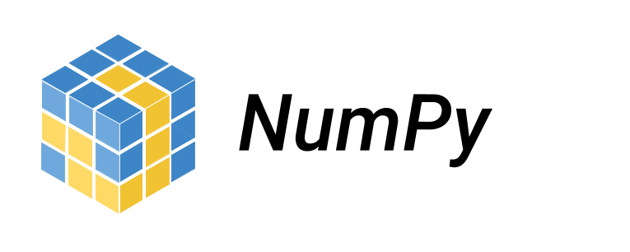








Карта курса
DataEngineering
09.09 -
11.09 -
16.09 -
18.09 -
23.09 -
25.09 -

Slide 7
Маршрут вебинара
1. Знакомство
2. Нейронные сети
3. Обучение нейронных сетей
4. Фреймворки нейронных сетей
5. Hugging face

Slide 8
Цели вебинара
К концу занятия вы сможете
1. | Понять, что такое нейронные сети
2. | Понять как учатся нейронные сети, что такое градиент и функция ошибки
3. | Знать основные фреймворки для работы с нейронными сетями
4. | Понять что такое библиотека hugging face и научиться ее использовать

Slide 9
Смысл
Зачем вам это знать
1. | Понимать как нейронные сети встраиваются в проект

Slide 10
Модель нейрона

Slide 11
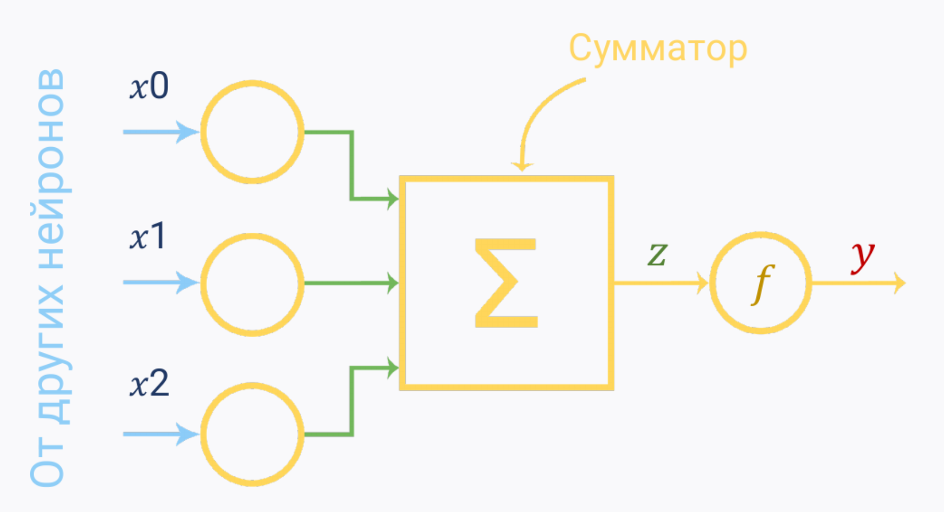
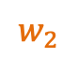
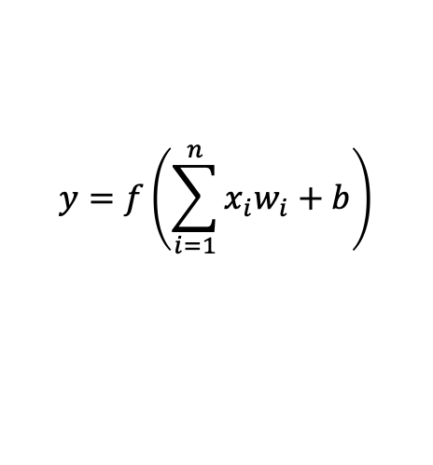
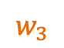
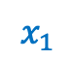
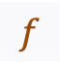
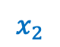

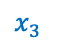
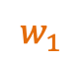
Модель нейрона
входные сигналы
$$x_{1}$$
$$w_{1}$$
Функция активации
$$y=f\left(\sum_{i=1}^{n}{x_{i}w_{i}+b}\right)$$
$$x_{2}$$
$$w_{2}$$
$$f$$
$$b$$
$$x_{3}$$
$$w_{3}$$
смещение
синаптические веса

Slide 12
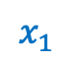

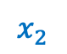
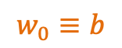
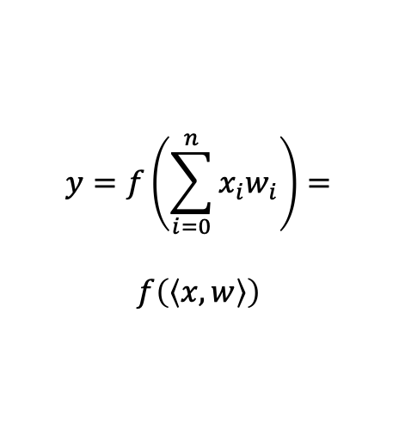
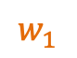
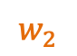
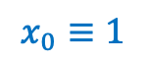
Модель нейрона
$$w_{0}≡b$$
$$x_{1}$$
$$w_{1}$$
$$x_{0}≡1$$
$$w_{0}$$
$$y=f\left(\sum_{i=0}^{n}{x_{i}w_{i}}\right)=$$
$$f\left(\left\langle x,w\right\rangle \right)$$
$$x_{2}$$
$$w_{2}$$
$$f$$
$$x_{1}$$
$$w_{1}$$
$$b$$
$$x_{3}$$
$$w_{3}$$
$$x_{2}$$
$$w_{2}$$

Slide 13
Функция активации

Slide 14
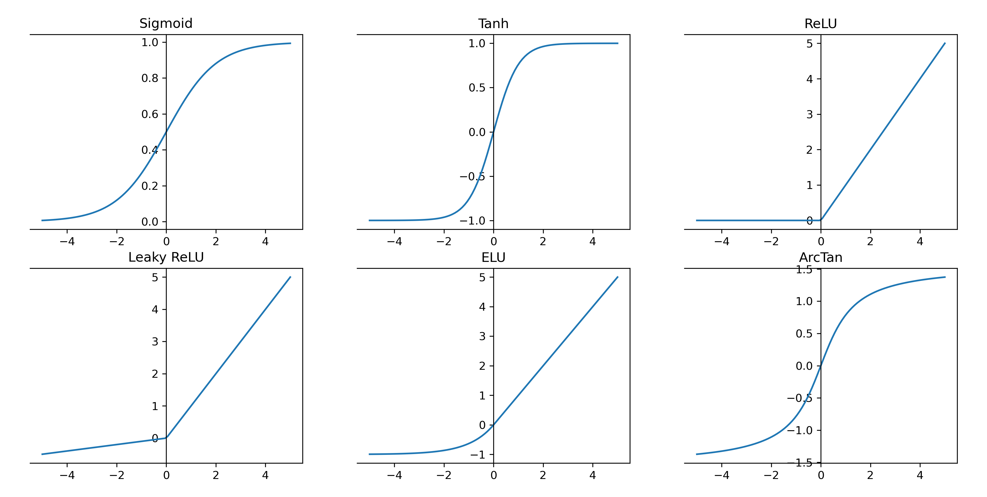
Основные функции активации

Slide 15
Нейронная сеть

Slide 16
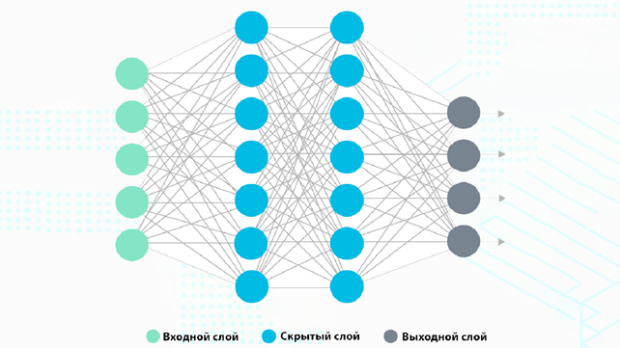
Нейронная сеть

Slide 17
Универсальная теорема аппроксимации
Теорема Цыбенко или Универсальная теорема аппроксимации - теорема,
доказанная Джорджем Цыбенко в 1989 году, которая утверждает, что искусственная нейронная сеть прямой связи с одним скрытым слоем и нелинейной функцией активации (например, сигмоида) может аппроксимировать любую ограниченную функцию с не более, чем счетным числом точек разрыва многих переменных с любой точностью.
Условием является: достаточное количество нейронов скрытого слоя.
https://web.archive.org/web/20151010204407/http://deeplearning.cs.cmu.edu/pdfs/Cybenko.pdf

Slide 18
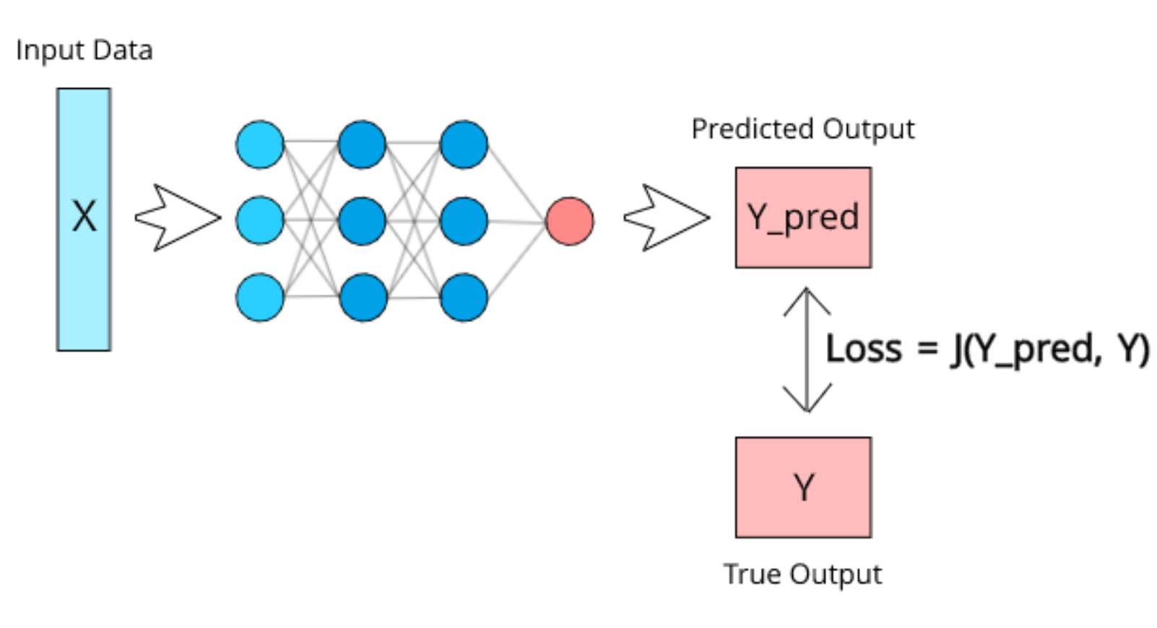
Функция ошибки
Необходимо реализовать некое правило для оценки качества предсказания - функцию потерь. Функция потерь должна нам показывать, насколько хорошо мы сейчас решаем нашу задачу.
Ошибка предсказания – это
«расстояние» между истинным значением и предсказанием нашей сети.
Фактически нам необходимо вычислить ошибку для каждой точки. Далее нам необходимо так подобрать веса входов каждого нейрона, чтобы для всех обучающих данных суммарная ошибка была бы минимальна.

Slide 19
Обучение нейронной сети

Slide 20
Процесс обучения сети
Создание архитектуры сети (сколько нейронов и сколько слоев);
Выбор Функции потерь (для понимания качества предсказания);
Вычисление ошибки на обучающих данных;
Коррекция весов сети для уменьшения суммарной ошибки;
Вычисление новой ошибки на обучающих данных;
Повторить шаги 4-5 до:
Фиксированное (большое) число шагов;
Пока ошибка не перестанет уменьшаться
Оптимизатор!

Slide 21
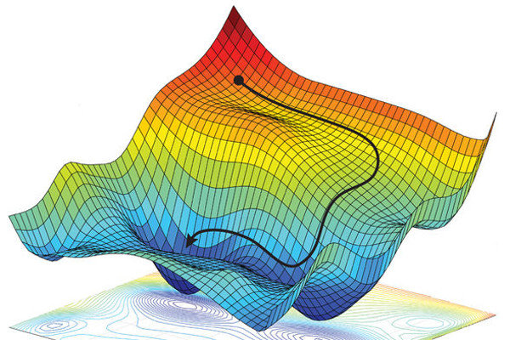

Градиентный спуск
По всем весам сети вычислить градиент ошибки и скорректировать веса в направлении уменьшения ошибки.
Как вычислить градиент весов по ошибке?

Slide 22
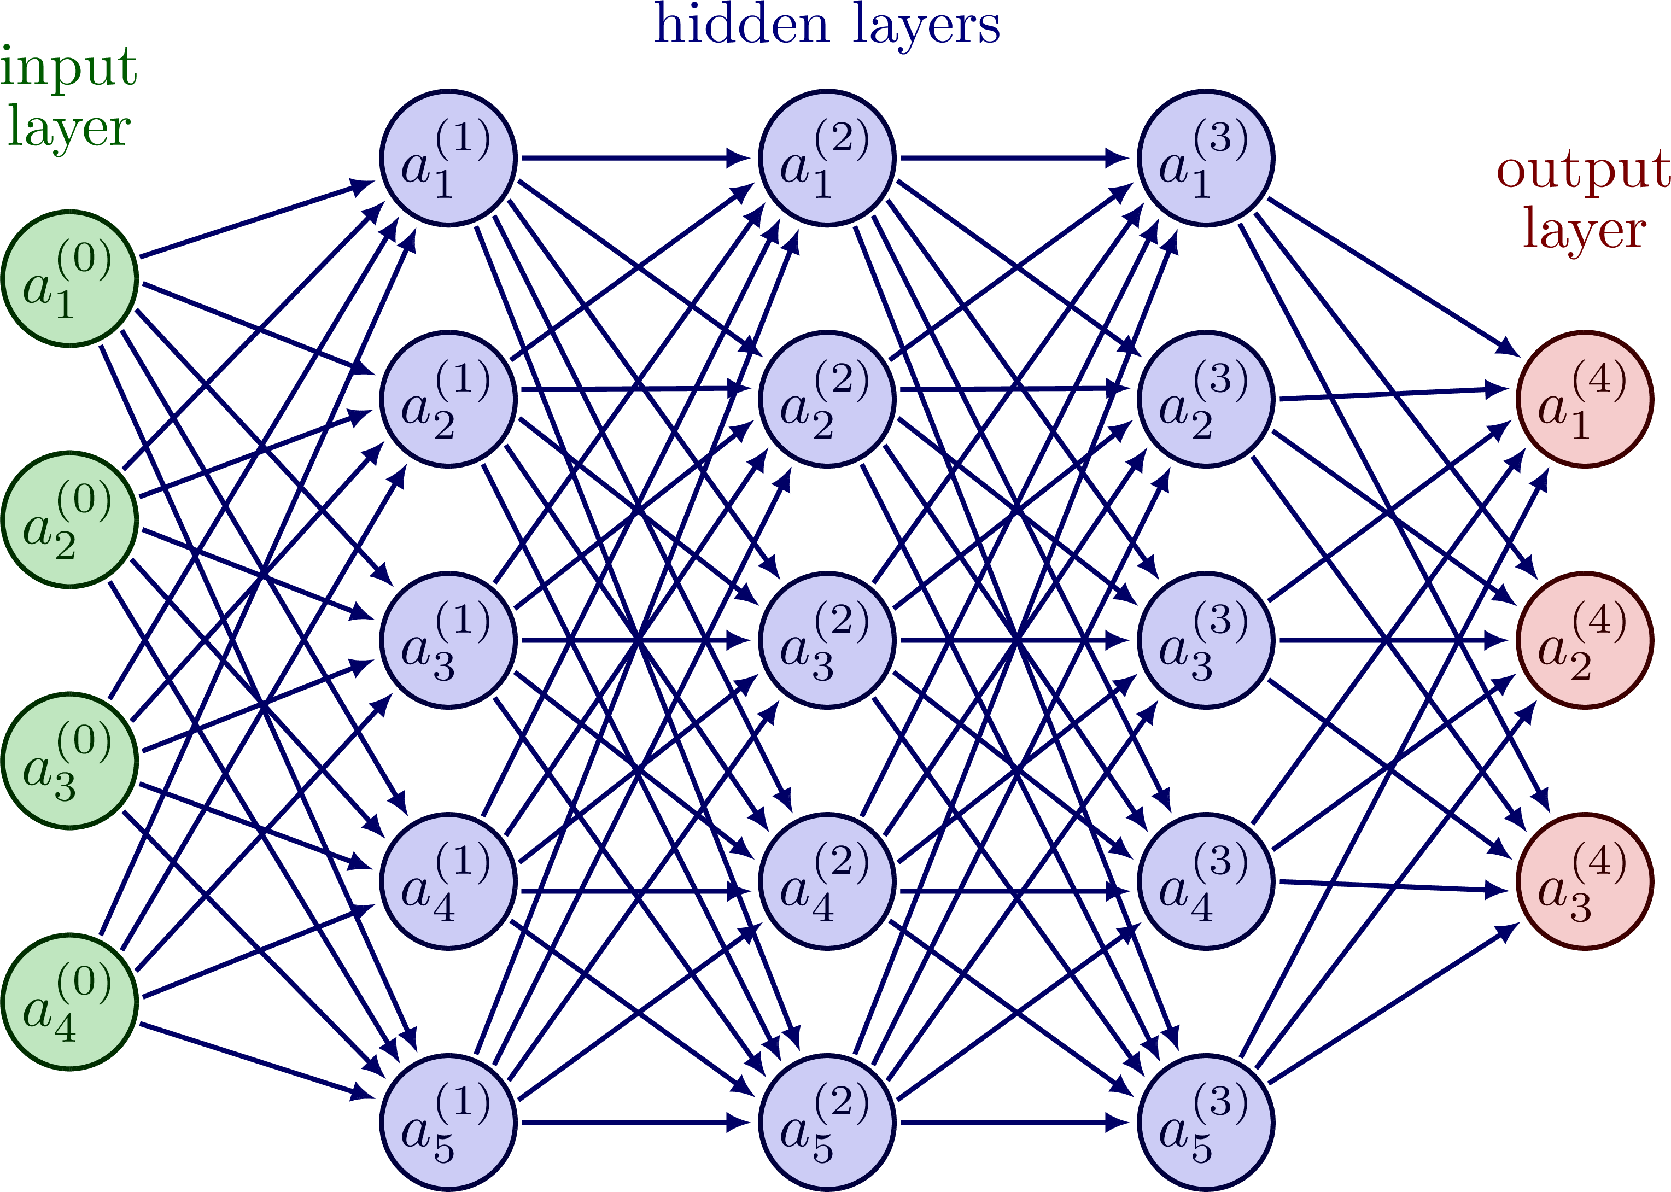
Обучение нейросети
вход
выход
https://www.youtube.com/watch?v=f9oDe4Yq4E0

Slide 23
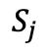
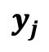
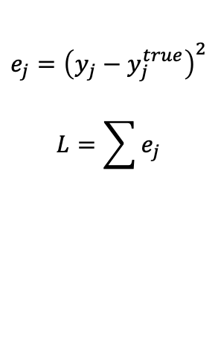
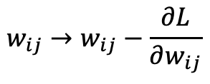
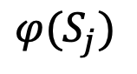
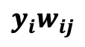
Нейрон j
Необходимо скорректировать веса входных сигналов так, что бы ошибка стала минимальной
Потери на выходе
Σ
$$S_{j}$$
$$y_{j}$$
$$φ(S_{j})$$
$$y_{i}w_{ij}$$
$$e_{j}={\left(y_{j}−y_{j}^{true}\right)}^{2}$$
$$L=\sum{e_{j}}$$
$$w_{ij}→w_{ij}−\frac{∂L}{∂w_{ij}}$$

Slide 24
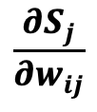
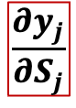
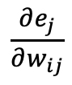
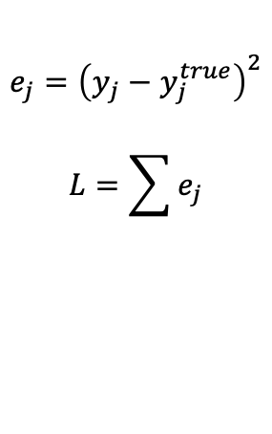
Нейрон j
Коррекция весов
$$\frac{∂S_{j}}{∂w_{ij}}$$
$$\frac{∂e_{j}}{∂w_{ij}}$$
Потери на выходе
Σ
$$S_{j}$$
$$y_{j}$$
$$φ(S_{j})$$
$$y_{i}w_{ij}$$
$$e_{j}={\left(y_{j}−y_{j}^{true}\right)}^{2}$$
$$L=\sum{e_{j}}$$
$$\frac{∂y_{j}}{∂S_{j}}$$

Slide 25
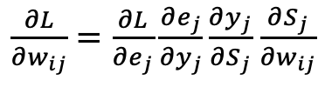
Нейрон j
Коррекция весов
$\frac{∂L}{∂w_{ij}}=\frac{∂L}{∂e_{j}}\frac{∂e_{j}}{∂y_{j}}\frac{∂y_{j}}{∂S_{j}}$ $\frac{∂S_{j}}{∂w_{ij}}$
$$\frac{∂S_{j}}{∂w_{ij}}$$
$$\frac{∂e_{j}}{∂w_{ij}}$$
Потери на выходе
Σ
$$S_{j}$$
$$y_{j}$$
$$φ(S_{j})$$
$$y_{i}w_{ij}$$
$$e_{j}={\left(y_{j}−y_{j}^{true}\right)}^{2}$$
$$L=\sum{e_{j}}$$
$$\frac{∂y_{j}}{∂S_{j}}$$

Slide 26
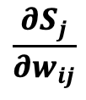
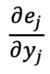
Нейрон j
Коррекция весов
$$\frac{∂S_{j}}{∂w_{ij}}$$
$$\frac{∂e_{j}}{∂w_{ij}}$$
Потери на выходе
Σ
$$S_{j}$$
$$y_{j}$$
$$φ(S_{j})$$
$$y_{i}w_{ij}$$
$$e_{j}={\left(y_{j}−y_{j}^{true}\right)}^{2}$$
$$L=\sum{e_{j}}$$
$$\frac{∂S_{j}}{∂w_{ij}}$$
Перенос ошибки
$$\frac{∂y_{j}}{∂S_{j}}$$
$$\frac{∂e_{j}}{∂y_{j}}$$

Slide 27
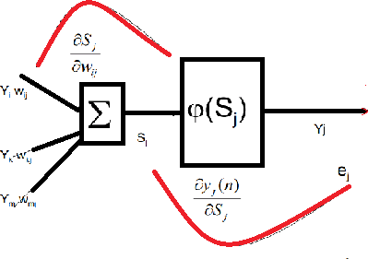
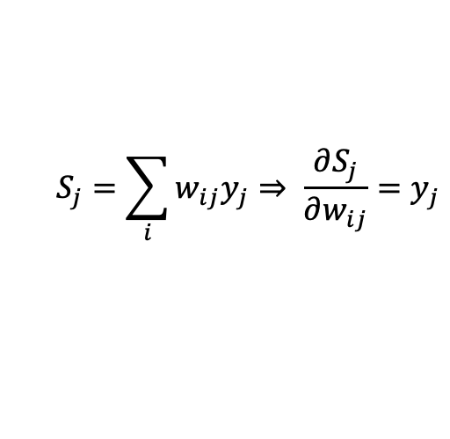
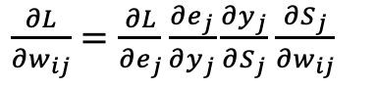
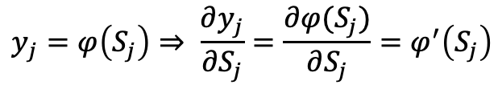
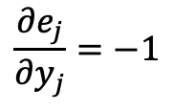
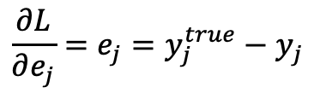
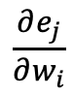
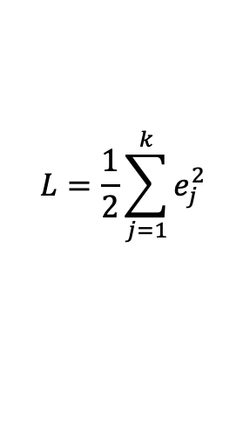
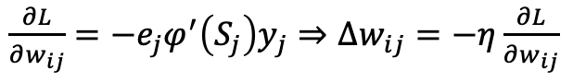
Математика BackProp шаг коррекции
$$\frac{∂e_{j}}{∂w_{i}}$$
$\frac{∂L}{∂w_{ij}}=\frac{∂L}{∂e_{j}}\frac{∂e_{j}}{∂y_{j}}\frac{∂y_{j}}{∂S_{j}}$ $\frac{∂S_{j}}{∂w_{ij}}$
$$L=\frac{1}{2}\sum_{j=1}^{k}{e_{j}^{2}}$$
$$\frac{∂L}{∂e_{j}}=e_{j}=y_{j}^{true}−y_{j}$$
$$\frac{∂e_{j}}{∂y_{j}}=−1$$
$$y_{j}=φ\left(S_{j}\right)⇒ \frac{∂y_{j}}{∂S_{j}}=\frac{∂φ(S_{j})}{∂S_{j}}=φ^{′}\left(S_{j}\right)$$
$$S_{j}=\sum_{i}{w_{ij}y_{j}}⇒ \frac{∂S_{j}}{∂w_{ij}}=y_{j}$$
$\frac{∂L}{∂w_{ij}}=−e_{j}φ^{′}\left(S_{j}\right)y_{j}⇒Δw_{ij}=−η\frac{∂L}{∂w_{ij}}$

Slide 28
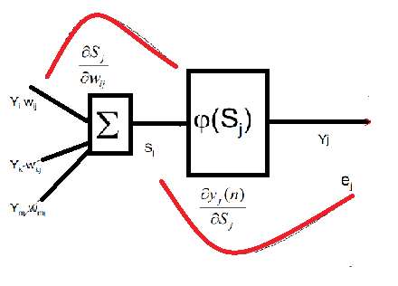
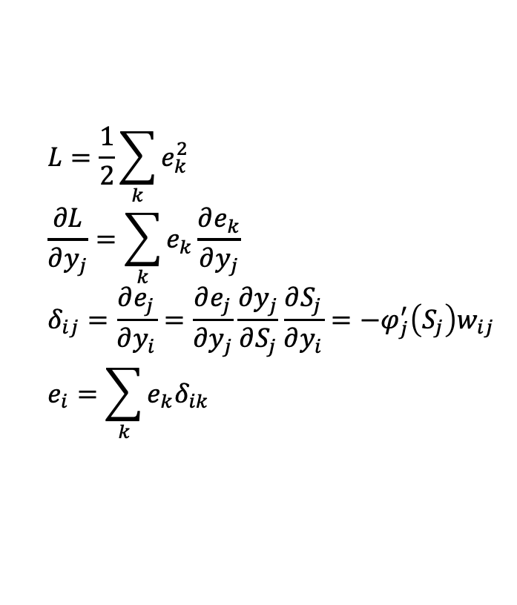
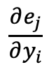
Математика BackProp обратный шаг
$$L=\frac{1}{2}\sum_{k}{e_{k}^{2}}$$
$$\frac{∂L}{∂y_{j}}=\sum_{k}{e_{k}\frac{∂e_{k}}{∂y_{j}}}$$
$$δ_{ij}=\frac{∂e_{j}}{∂y_{i}}=\frac{∂e_{j}}{∂y_{j}}\frac{∂y_{j}}{∂S_{j}}\frac{∂S_{j}}{∂y_{i}}=−φ_{j}^{′}\left(S_{j}\right)w_{ij}$$
$$e_{i}=\sum_{k}{e_{k}δ_{ik}}$$
$$\frac{∂e_{j}}{∂y_{i}}$$

Slide 29
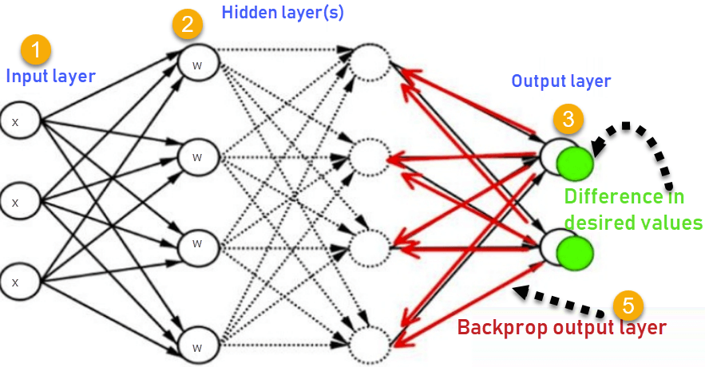
Обратное распространение ошибки
https://www.youtube.com/watch?v=JwpFvFpbOGc
https://www.youtube.com/watch?v=rP_k8cpsNWY

Slide 30




Фреймворки для построения сетей

Slide 31
Виды нейронных сетей

Slide 32
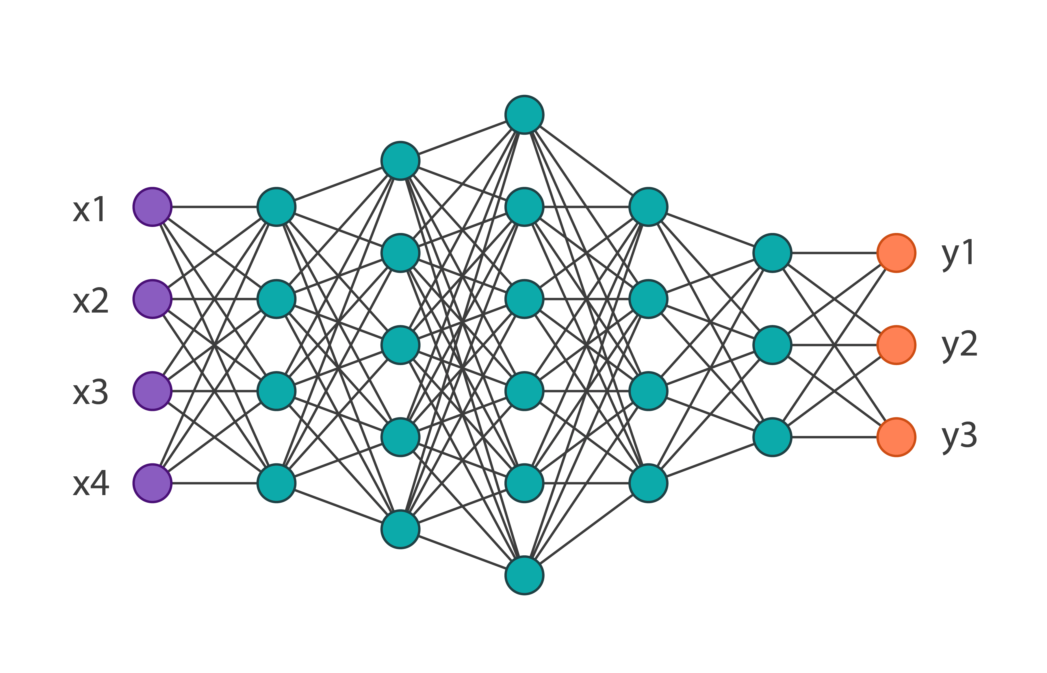
Полносвязные сети

Slide 33
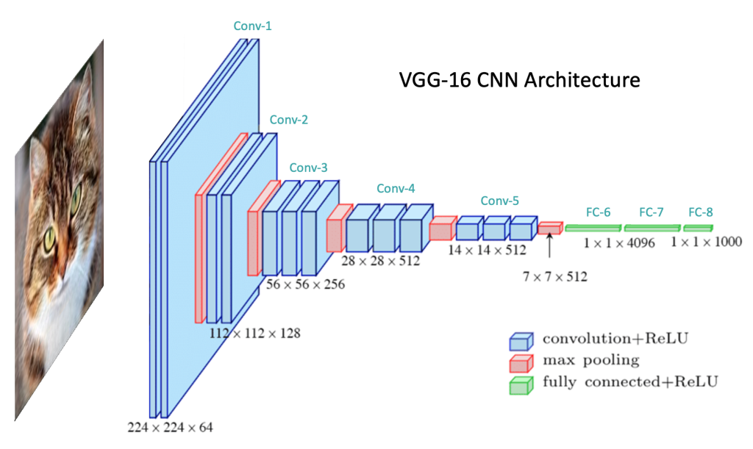
Сверточные сети

Slide 34


Рекуррентные сети

Slide 35

Generative adversarial networks

Slide 36
Практика

Slide 37
Практика
1. | Создать простую нейронную сеть
2. | Развернуть стандартную предобученную сеть ResNet
3. | Загрузить сложную предобученную модель с huggingface

Slide 38

Вопросы?
Ставим “+”,
если вопросы есть
Ставим “–”,
если вопросов нет

Slide 39
Список материалов для изучения
PyTorch get started
ThensorFlow
Начинаем работу с PyTorch 2.0 и Hugging Face Transformers

Slide 40
Рефлексия

Slide 41


Рефлексия
С какими впечатлениями уходите с вебинара?
Как будете применять на практике то,
что узнали на вебинаре?

Slide 42
Заполните, пожалуйста,
опрос о занятии
по ссылке в чате

Slide 43
Приходите на следующие вебинары 25.09 – Обзор big data экосистемы
Спасибо за внимание!
Игорь Стурейко
Руководитель курсов: Reinforcement Learning, ML Professional, ML Basic, MLOps, FinML
Teamlead, главный инженер проекта,
Физический факультет МГУ, PhD теоретическая физика
Опыт:
Более 15 лет занимался прикладной математикой и мат моделированием
(Data Scientist) (Python, С++) в НИИ ПАО Газпром
@stureiko (TG)
LinkedIn: igor-stureiko
@rl_fintech (Мой канал о моделях в бизнесе)

